Slide 1




Informatiebijeenkomst
Aanbesteding
“broker t.b.v. externe inhuurmedewerkers
(niet onderwijsgerelateerd)”

Slide 2
DOEL BIJEENKOMST
Informatie verschaffen over:
Opdracht
  Visie
  Aanleiding
  Scope
  Doel
Aanbestedingsprocedure
  Procedure
  Planning
  Aandachtspunten
Notes:
Opening Kim
Microfoon uit.
Opmerking: Inhoudelijke vragen worden niet beantwoord tijdens de bijeenkomst. Deze vragen kunnen bij de Nota van Inlichtingen worden gesteld. De aanbestedingsdocumenten worden na afloop van de informatiebijeenkomst gepubliceerd op TenderNed.

Slide 3
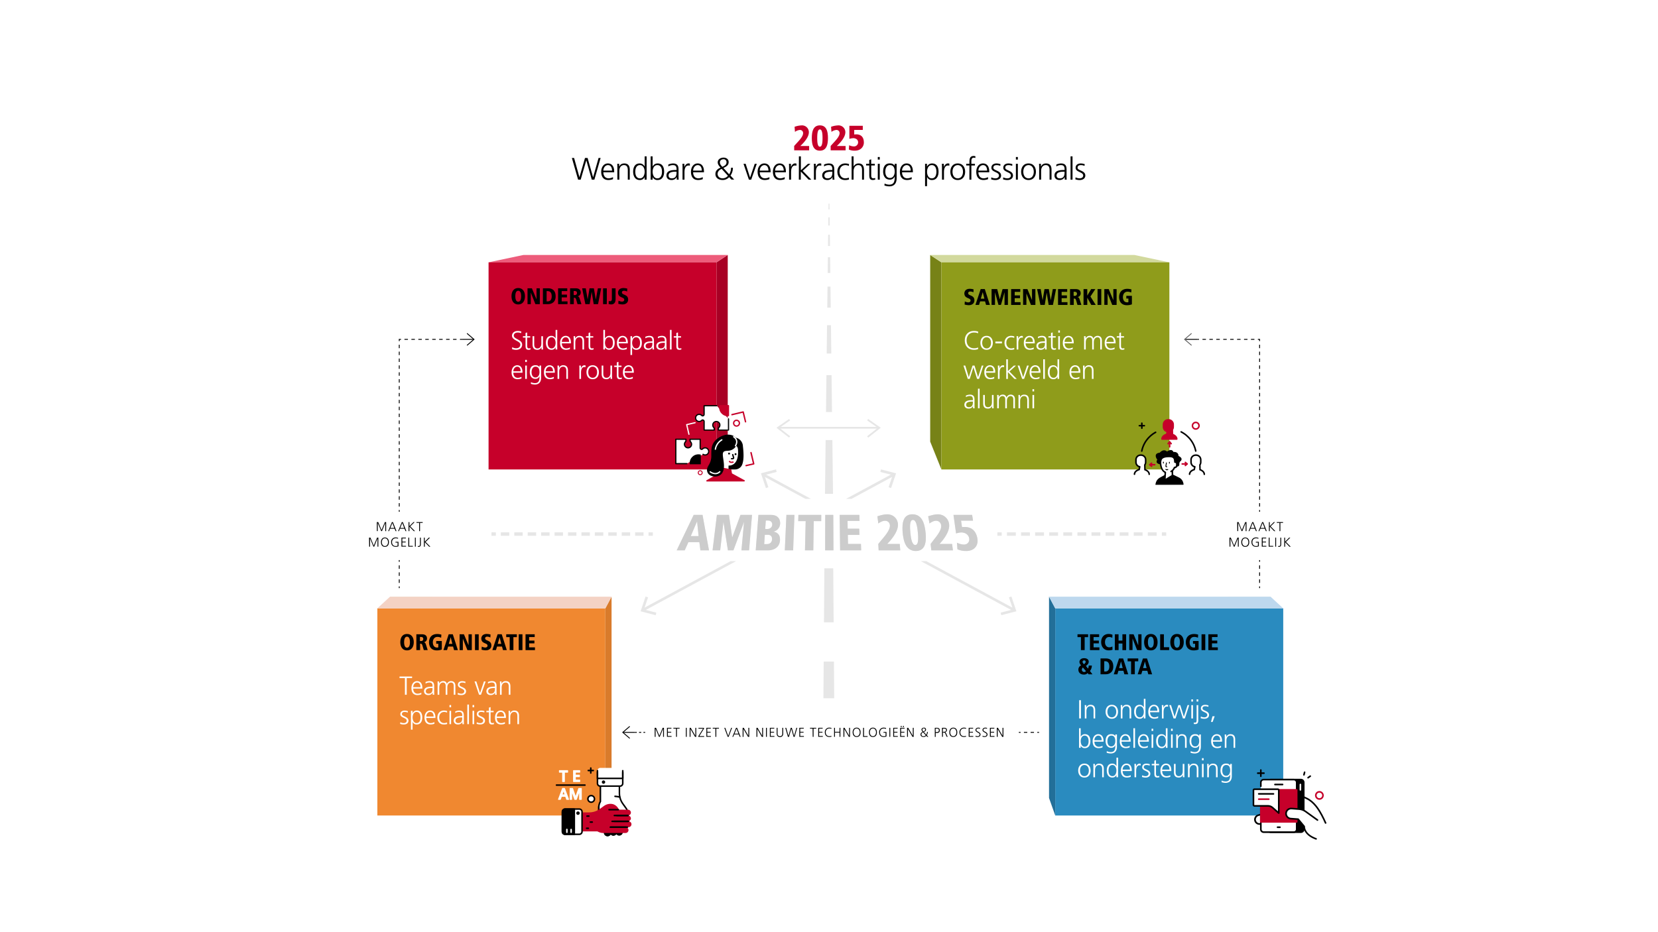
AVANS EN AMBITIE 2025
Toelichting Annemieke Bok (Adjunct-directeur P&O)
Notes:
Annemieke vertelt over de Ambitieplannen en de werkgeversvisie Avans

Slide 4
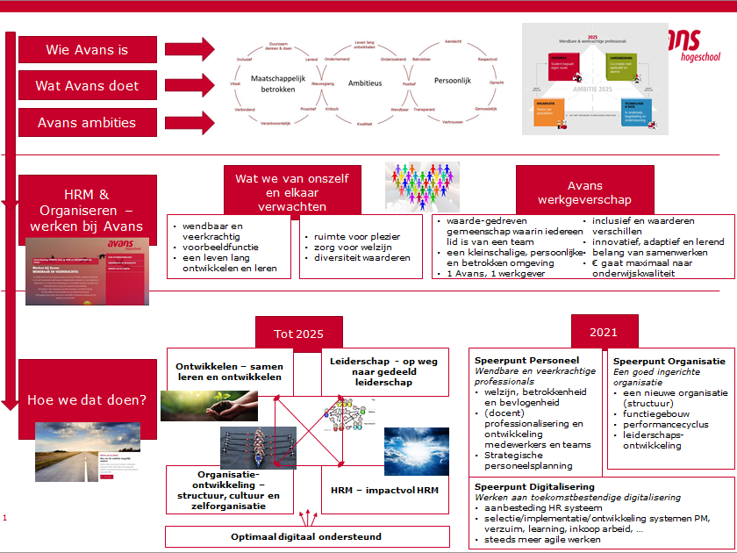

Slide 5
OPDRACHT
Toelichting Martine Wijnen (HR Business Partner)

Slide 6
Aanleiding
Aflopen huidige contract Broker
Rechtmatigheid en doelmatigheid zijn nu niet geborgd
Avans FlexPeople

Slide 7
Visie
Avans streeft naar een situatie waarbij de inzet van arbeid blijvend aansluit bij de strategische doelstellingen van Avans zoals de Ambitie 2025 en werkgeversvisie.

Slide 8
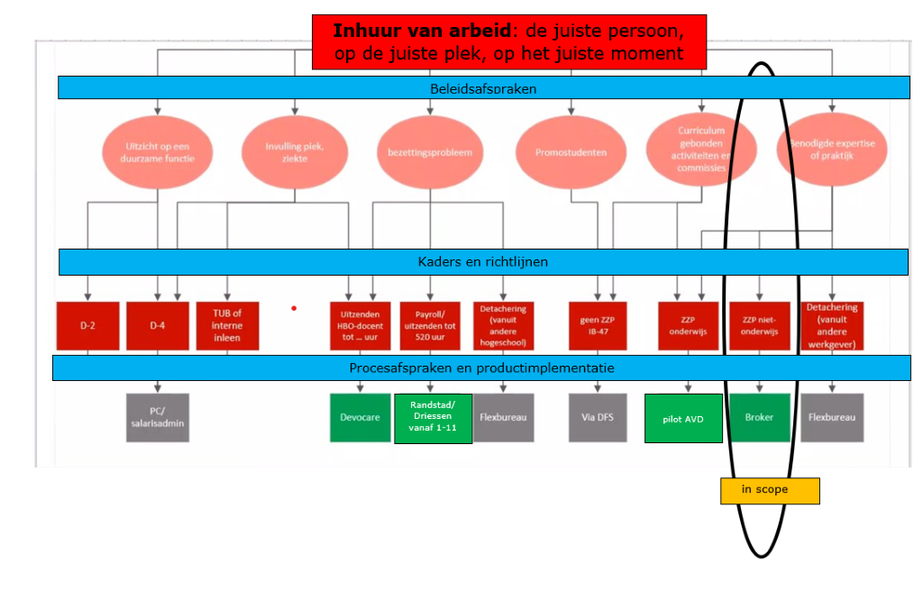


Slide 9
Scope
Het leveren van Diensten ten aanzien van de terbeschikkingstelling van externe inhuurmedewerkers (niet onderwijsgerelateerd). Het gaat daarbij om de volgende Broker diensten:
    Intermediaire dienstverlening
    Contract Service toeleveranciers
    Contract Service ZZP
    Exit-dienstverlening

Slide 10
Buiten de scope
Onderdelen die buiten de Dienstverlening vallen:
Inzet van werkervaringsplekken/stagiairs;
Inzet van vrijwilligers;
Samenwerkingsverbanden met andere onderwijsinstellingen;
Intercollegiale detacheringen met andere onderwijsinstellingen;
Interne mobiliteit;
Onderwijsgerelateerde arbeid;
Uitzend- en Payrollkrachten (onderwijs en niet-onderwijs);
Inzet via IB-47.

Slide 11
Doel
Kwalitatief goede Externe Inhuurmedewerkers voor niet onderwijsgebonden functies;
De juiste persoon, op de juiste plek, op het juiste moment;
Rechtmatigheid en doelmatigheid realiseren met betrekking tot wet en regelgeving;
Goede richtlijntarieven behorende bij functies;
Proces zo eenvoudig en transparant mogelijk maken;

Slide 12
AANBESTEDINGSPROCEDURE
Toelichting Kim Eestermans (Adviseur Inkoop)

Slide 13
Procedure
Europese aanbesteding onder Aanbestedingswet 2012;
Openbare procedure;
Informatiebijeenkomst;
Aanbestedingsdocumenten gepubliceerd op TenderNed;
Beoordeling op basis van Beste Prijs-Kwaliteitverhouding.

Slide 14
Gunningscriteria
Beste Prijs-kwaliteitverhouding:
Kwaliteit – 70 punten
Prijs – 30 punten

Slide 15
Opzet kwalitatieve gunningscriteria
GC1 Zoeken, selecteren en afwijzen van Kandidaten (max. 20 punten);
GC2a Implementatie van de Dienstverlening (max. 20 punten);
GC2b Borging en sturing van kwaliteit van Dienstverlening (max. 20 punten);
GC2c De exit, overgang van Dienstverlening bij beëindiging (max. 10 punten).
Na schriftelijke beoordeling volgen interviews waarbij de ingediende inschrijving toegelicht kan worden, maar niet aangevuld!
Notes:
De antwoorden zoals die in het kader van de gunningscriteria worden verstrekt, worden opgevat als toezeggingen over de wijze waarop invulling wordt gegeven aan de Raamovereenkomst. Aldus verstrekte antwoorden worden derhalve onderdeel van de te sluiten Raamovereenkomst.

Slide 16
Opzet kwalitatieve gunningscriteria
Per kwaliteitscriterium;
  Doelstelling;
  Benodigde informatie;
  Vormvereisten;
  Beoordelingskader.
Zorg dat je bij het uitwerken van de inschrijving aansluit bij de doelstelling en benodigde informatie binnen de gestelde vormvereisten!

Slide 17
Opzet gunningscriterium Prijs
Het Prijsblad is opgebouwd uit de volgende onderdelen:
      Opslag Intermediaire Dienstverlening (max. 15 punten);
      Opslag Contract Service Toeleveranciers (max. 6 punten);
      Opslag Contract Service ZZP (max. 9 punten).
Let op: per Opslag is een minimum en maximum bepaald. Inschrijvers dienen onder het maximum en boven het minimum bepaald Opslag in te schrijven.

Slide 18
Aandachtspunten
Vragen of onduidelijkheden? Stel ze via de vragenmodule in TenderNed;
Vragen kunnen doorlopend worden gesteld. Wacht niet tot de deadline;
Stel bij de tweede vragenronde (Nota van Inlichtingen 2) alleen vragen m.b.t. gestelde vragen en antwoorden van de eerste vragenronde (Nota van Inlichtingen 1);
Communiceer uitsluitend via TenderNed met Avans over deze aanbesteding;
Zorg dat alle gevraagde informatie volledig, tijdig én rechtsgeldig ondertekend is ingediend via TenderNed.

Slide 19
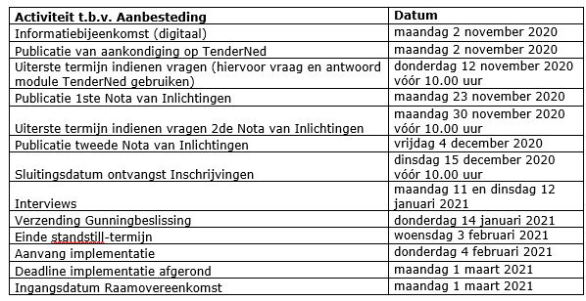
Planning
Notes:
Houd agenda vrij voor interviews!

Slide 20
….. SUCCES!

